Slide 1

TRƯỜNG TIỂU HỌC CỰ KHỐI
Tập đọc – Lớp 3
Bài: Hũ bạc của người cha
(SGK trang 121)

Slide 2

Thứ hai ngày 13 tháng 12 năm 2021
Tập đọc - Kể chuyện
Hũ bạc của người cha
Ý nghĩa:

Slide 3

Mục tiêu
Bước đầu biết đọc phân biệt lời người dẫn chuyện với lời các nhân vật.
Hiểu ý nghĩa câu chuyện: Hai bàn tay lao động của con người chính là nguồn tạo nên của cải.
Trả lời được các câu hỏi 1, 2, 3, 4, 5

Slide 4

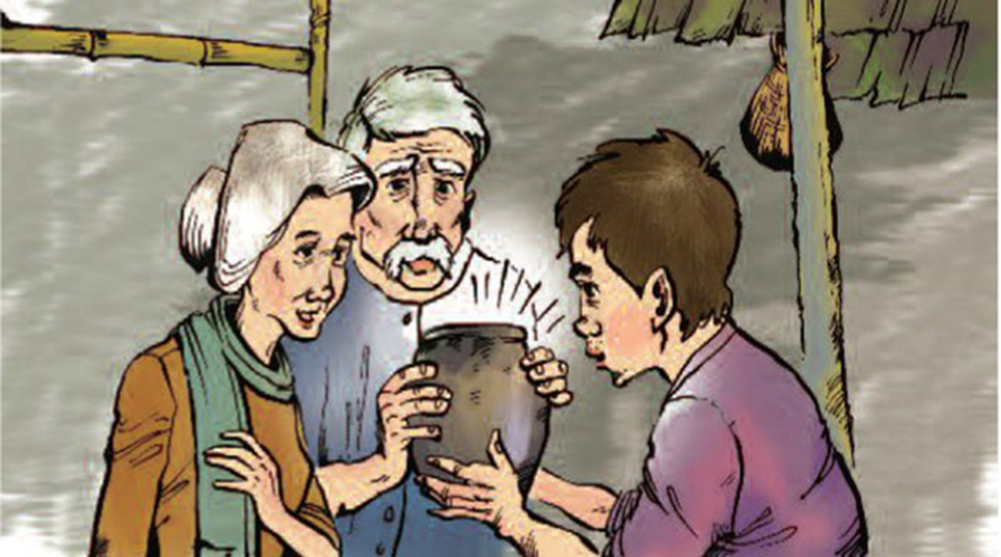
Tập đọc
Hũ bạc của người cha

Slide 5

Hũ bạc của người cha
1. Ngày xưa, có một nông dân người Chăm rất siêng năng. Về già, ông để dành được một hũ bạc. Tuy vậy, ông rất buồn vì người con trai lười biếng. Một hôm, ông bảo con:
- Cha muốn trước khi nhắm mắt thấy con kiếm nổi bát cơm. Con hãy đi làm và mang tiền về đây!

Slide 6

2. Bà mẹ sợ con vất vả, liền dúi cho một ít tiền. Anh này cầm tiền đi chơi mấy hôm, khi chỉ còn vài đồng mới trở về đưa cho cha. Người cha vứt ngay nắm tiền xuống ao. Thấy con vẫn thản nhiên, ông nghiêm giọng:
– Đây không phải tiền con làm ra.

Slide 7

3. Người con lại ra đi. Bà mẹ chỉ dám cho ít tiền ăn đi đường. Ăn hết tiền, anh ta đành tìm vào một làng xin xay thóc thuê. Xay một thúng thóc được trả công hai bát gạo, anh chỉ dám ăn một bát. Suốt ba tháng, dành được chín mươi bát gạo, anh bán lấy tiền.

Slide 8
4. Hôm đó, ông lão đang ngồi sưởi lửa thì con đem tiền về. Ông liền ném luôn mấy đồng vào bếp lửa. Người con vội thọc tay vào lửa lấy ra. Ông lão cười chảy nước mắt:
– Bây giờ cha tin tiền đó chính tay con làm ra. Có làm lụng vất vả, người ta mới biết quý đồng tiền.

Slide 9
5. Ông đào hũ bạc lên và bảo:
- Nếu con lười biếng, dù cha cho một trăm hũ bạc cũng không đủ. Hũ bạc tiêu không bao giờ hết chính là đôi bàn tay con.
TRUYỆN CỔ TÍCH CHĂM

Slide 10
Luyện đọc từ:
ươi
iêng
ăng
lười biếng
siêng năng
iêng
iên
thản nhiên
iêm
ong
an
nghiêm giọng
d
dành dụm
d
dúi
ui

Slide 11

Luyện đọc câu , đọc đoạn
Cha muốn trước khi nhắm mắt thấy con kiếm nổi bát cơm.
4. Hôm đó, ông lão đang ngồi sưởi lửa thì con đem tiền về. Ông liền ném luôn mấy đồng vào bếp lửa. Người con vội thọc tay vào lửa lấy ra. Ông lão cười chảy nước mắt:
– Bây giờ cha tin tiền đó chính tay con làm ra. Có làm lụng vất vả, người ta mới biết quý đồng tiền.

Slide 12

Luyện đọc đoạn
Luyện đọc cả bài

Slide 13
CHIA ĐOẠN
Đoạn 1: Từ Ngày xưa… đến … về đây!
Đoạn 2: Từ Bà mẹ… đến … làm ra.
Đoạn 3: Từ Người con… đến … bán lấy tiền.
Đoạn 4: Từ Hôm đó… đến … đồng tiền.
Đoạn 5: Từ Ông đào hũ bạc … đến … bàn tay con.

Slide 14
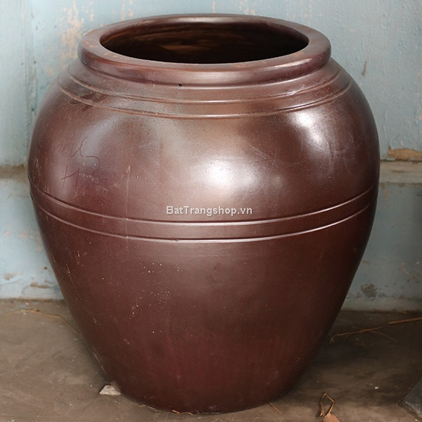
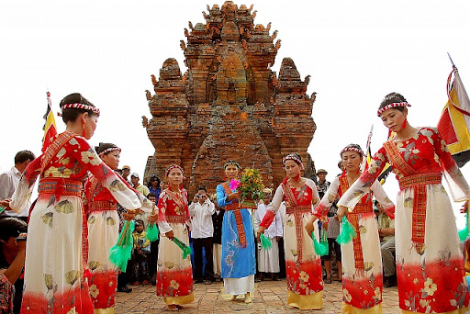
Giải nghĩa từ
Tìm hiểu bài
Người Chăm: một dân tộc thiểu số sống chủ yếu ở Nam Trung Bộ.
Hũ: đồ vật bằng đất nung loại nhỏ, miệng tròn, giữa phình ra, thường dùng đựng các loại hạt hoặc đựng rượu, đựng mật.
Dúi: đưa cho nhưng không muốn để người khác biết.
Thản nhiên: làm như không có việc gì xảy ra.
Dành dụm: góp từng tí một để dành.

Slide 15
1. Ông lão muốn con trai trở thành người như thế nào?
1. Ngày xưa, có một nông dân người Chăm rất siêng năng. Về già, ông để dành được một hũ bạc. Tuy vậy, ông rất buồn vì người con trai lười biếng. Một hôm, ông bảo con:
- Cha muốn trước khi nhắm mắt thấy con kiếm nổi bát cơm. Con hãy đi làm và mang tiền về đây!
Ông muốn con trai trở thành người siêng năng chăm chỉ, tự kiếm nổi bát cơm.

Slide 16
2.Ông lão làm gì với số tiền con trai vừa đưa? Tại sao ông lại làm như vậy?
2. Bà mẹ sợ con vất vả, liền dúi cho một ít tiền. Anh này cầm tiền đi chơi mấy hôm, khi chỉ còn vài đồng mới trở về đưa cho cha. Người cha vứt ngay nắm tiền xuống ao. Thấy con vẫn thản nhiên, ông nghiêm giọng:
– Đây không phải tiền con làm ra.
- Ông vứt tiền xuống ao.
- Ông lão vứt tiền xuống ao để thăm dò thái độ của con. Nếu những đồng tiền đó không phải do anh ta khó nhọc làm ra thì anh ta chẳng tiếc.

Slide 17
3/ Người con đã làm lụng vất vả để tiết kiệm như thế nào?
3. Người con lại ra đi. Bà mẹ chỉ dám cho ít tiền ăn đi đường. Ăn hết tiền, anh ta đành tìm vào một làng xin xay thóc thuê. Xay một thúng thóc được trả công hai bát gạo, anh chỉ dám ăn một bát. Suốt ba tháng, dành được chín mươi bát gạo, anh bán lấy tiền.
Lần thứ hai rời nhà ra đi kiếm sống, anh ta đã lao động rất vất vả: anh đi xay thóc thuê, được trả công hai bát gạo anh chỉ dám ăn một bát còn để dành lại một bát. Sau ba tháng như vậy, anh dành dụm được 90 bát gạo, bán lấy tiền rồi mới trở về nhà.

Slide 18
4. Khi ông lão vứt tiền vào bếp lửa, người con đã làm gì? Vì sao?
4. Hôm đó, ông lão đang ngồi sưởi lửa thì con đem tiền về. Ông liền ném luôn mấy đồng vào bếp lửa. Người con vội thọc tay vào lửa lấy ra. Ông lão cười chảy nước mắt:
– Bây giờ cha tin tiền đó chính tay con làm ra. Có làm lụng vất vả, người ta mới biết quý đồng tiền.
- Anh vội thọc tay vào bếp lửa lấy tiền ra mà không hề sợ bỏng.
- Vì anh cực khổ suốt ba tháng trời mới dành dụm được bấy nhiêu tiền nên anh rất quý và tiếc những đồng tiền ấy.

Slide 19
5. Ông đào hũ bạc lên và bảo:
- Nếu con lười biếng, dù cha cho một trăm hũ bạc cũng không đủ. Hũ bạc tiêu không bao giờ hết chính là đôi bàn tay con.
TRUYỆN CỔ TÍCH CHĂM
5. Hãy tìm những câu trong truyện nói lên ý nghĩa truyện này.
- Có làm lụng vất vả, người ta mới biết quý đồng tiền.
- Hũ bạc tiêu không bao giờ hết chính là hai bàn tay con.

Slide 20
Ý nghĩa
Chính đôi bàn tay và sức lao động của con người mới là nguồn tạo nên của cải mà không bao giờ cạn.

Slide 21
LUYỆN ĐỌC LẠI
Đọc lại bài theo vai.

Slide 22
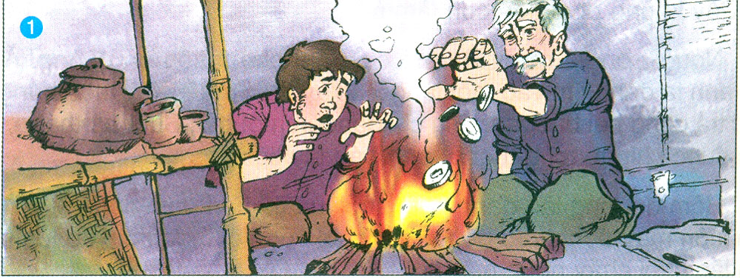
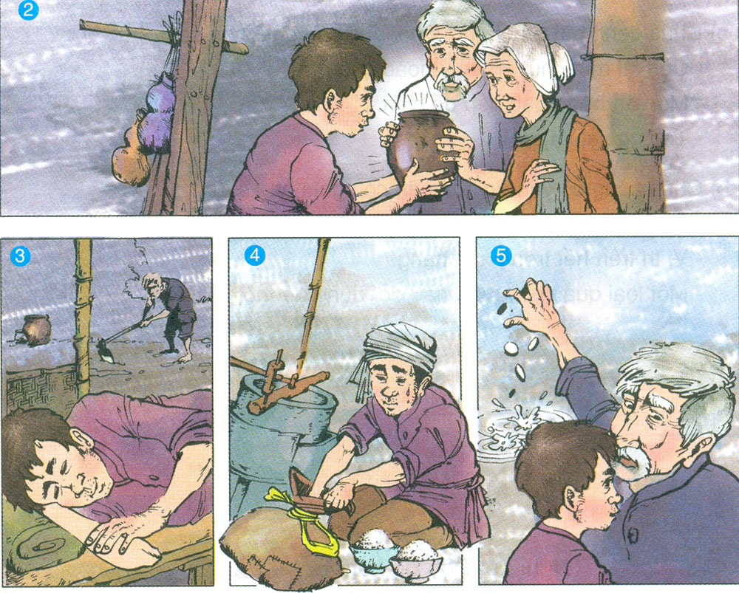
Kể chuyện
1. Sắp xếp lại các tranh sau theo đúng thứ tự trong câu chuyện “Hũ bạc của người cha”.
1
2
3
4
5

Slide 23
* Các tranh sắp xếp đúng lần lượt là:
3
5
4
1
2

Slide 24
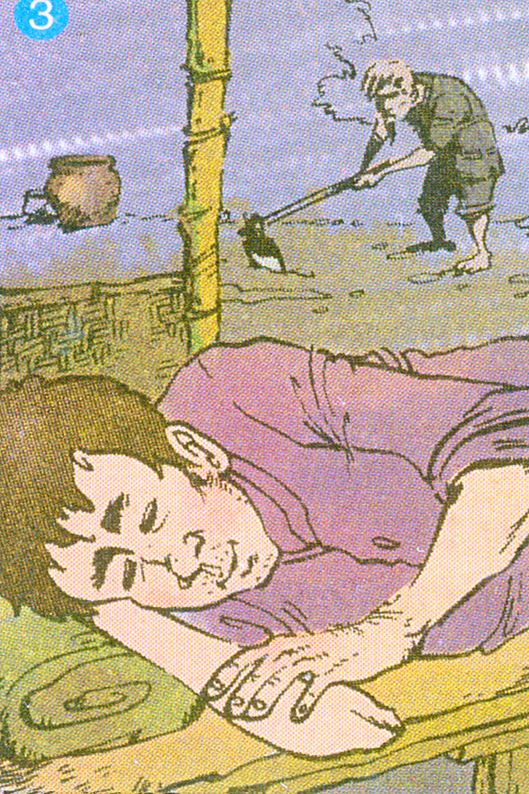
1
“Cha muốn trước khi nhắm mắt, thấy con kiếm nổi bát cơm. Con hãy đi làm và mang tiền về đây.”

Slide 25
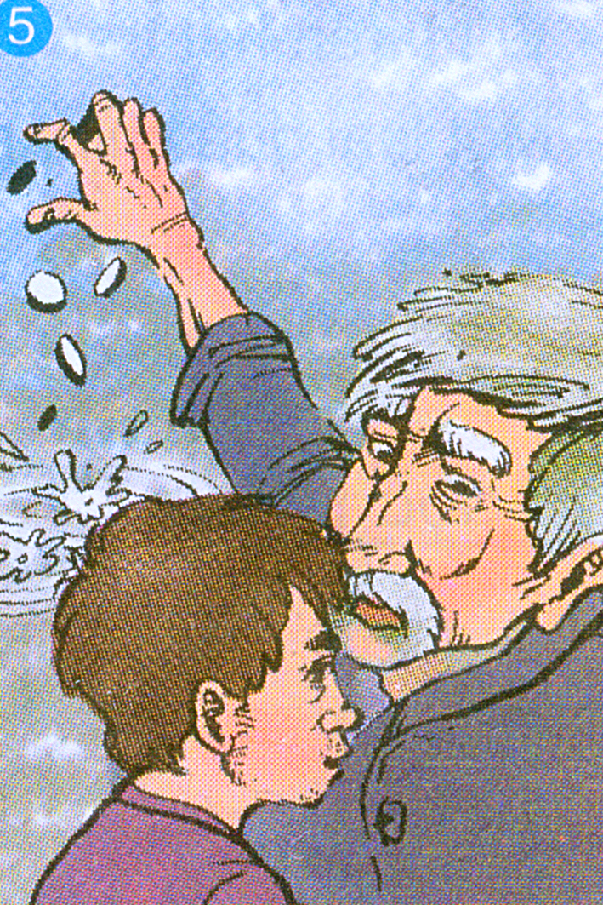
“Đây không phải tiền con làm ra”
2
Người cha vứt ngay nắm tiền xuống ao.

Slide 26
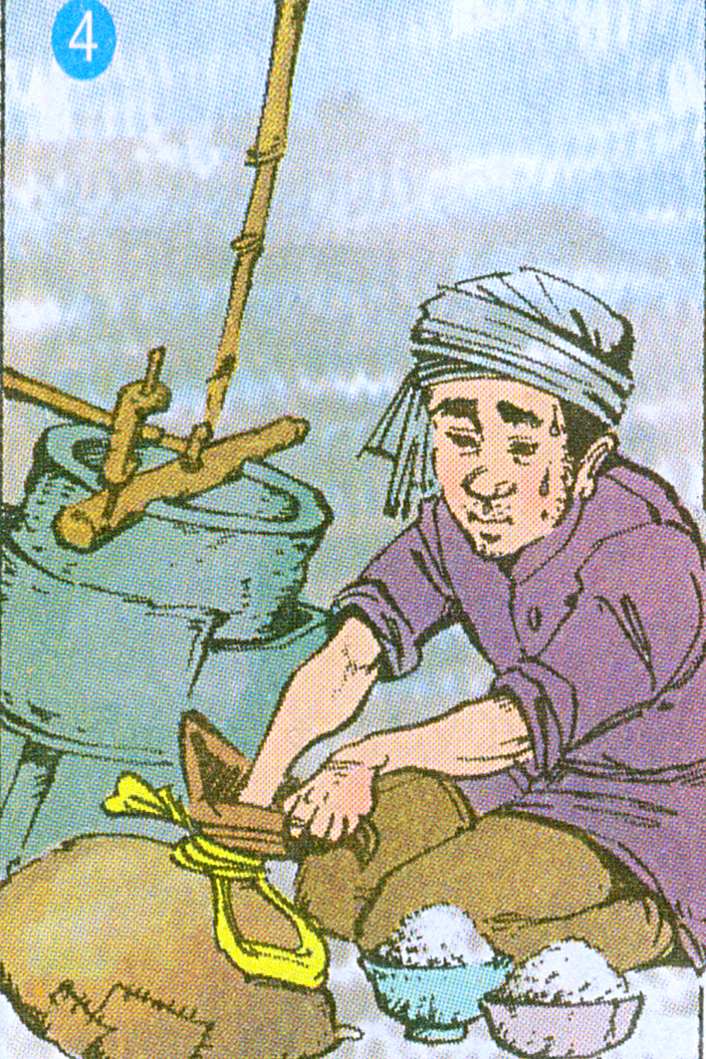
3
Anh ta đành tìm vào một làng xin xay thóc thuê. Xay một thúng thóc được trả công hai bát gạo. Anh chỉ dám ăn một bát.

Slide 27
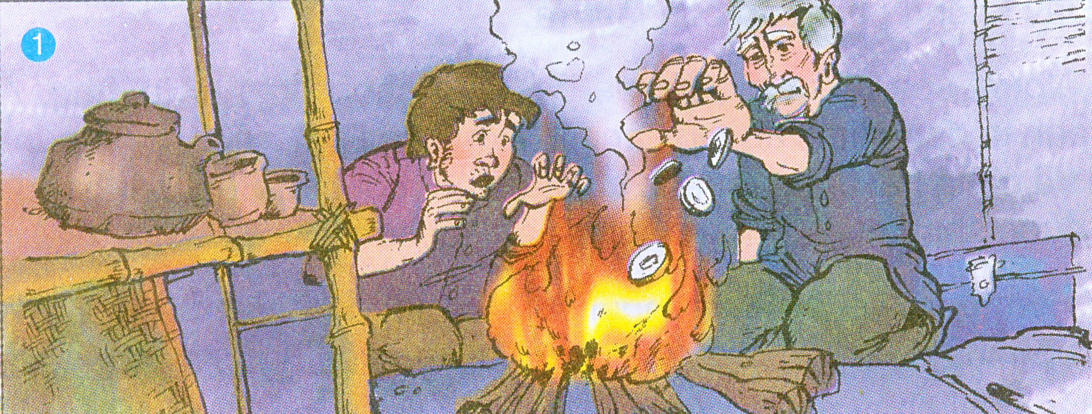
4
Ông liền ném luôn mấy đồng tiền vào bếp lửa. Người con vội thọc tay vào lửa lấy ra.

Slide 28
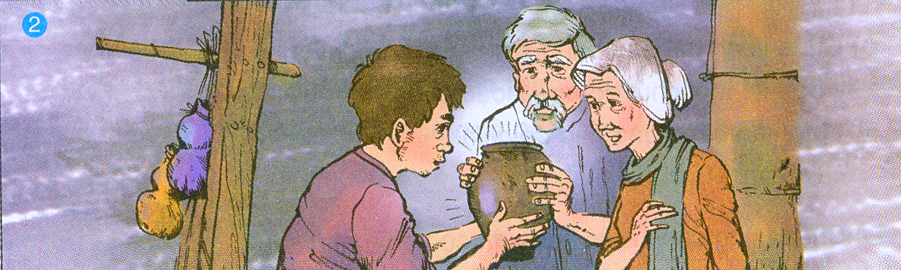
5
“Nếu con lười biếng, Dù cha cho một trăm hũ bạc cũng không đủ. Hũ bạc tiêu không bao giờ hết chính là hai bàn tay con”

Slide 29
Dặn dò
Đọc lại cả bài.
Trả lời các câu hỏi.
Đọc trước bài: Nhà rông ở Tây Nguyên

Slide 30

CHÀO TẠM BIỆT
CÁC CON

